Slide 1
§2.1 函数的可导性和求导法则
1⁰ 函数的可导性
(1) 可导与连续的关系
定理(可导与连续的关系)
如果 y=f (x) 在 x₀处可导,
则 f (x) 必在 x=x₀ 处连续 , 反之不然
证明
需证
由 f (x) 在 x₀ 处可导,
得
所以
因此 , f (x) 在 x₀ 处连续

Slide 2
反过来结论不成立
反例
则有
可知 f (x) 在 x =0 处连续 ,
但是
不存在
所以, f (x) 在 x =0 处不可导

Slide 3
(2) 可导的充要条件
定理 (可导的充要条件)
函数 y=f (x) 在点 x₀ 处
可导的充要条件是
证明
说明：
若 f (x) 在 x₀处可导 , 则有

Slide 4
f (x)在 x₀处的右导数：
f (x)在 x₀处的左导数：
定理 (可导与单侧导数的关系)
函数 y=f (x) 在 x₀ 处可导的充要条件是它的左
导数 和右导数 存在而且相等, 即

Slide 5
例
设
问 a , b 为何值时,
f (x) 在 x = 0 处可导 ?
解
根据可导与连续的关系可知 , 要 f (x) 在 x = 0
处可导 , 必须要使 f (x) 在 x=0 处连续 .
所以为使 f (x) 在 x = 0 处连续 ,
需有 1+b = 0 , 即
b = -1

Slide 6
此时
又 存在
现在
得 a = 2 ,
所以
当 b =-1 , a =2 时 , 函数 f (x) 在 x = 0 处可导, 且

Slide 7
2⁰ 求导法则及基本求导公式
定理 (求导的四则运算法则)
设 u (x) , v (x) 在 x 处可导 , k₁ , k₂ ∈ R 为常数 , 则
证明 (3)
对任意
利用导数定义 , 有

Slide 9




下面推导一些常用的求导公式
证明
同理可证

Slide 10
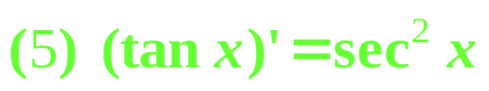
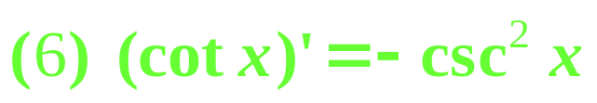


证明
同理可得

Slide 11
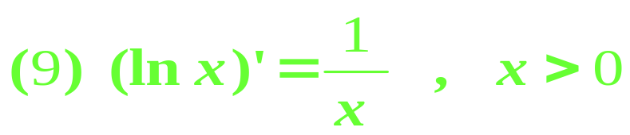
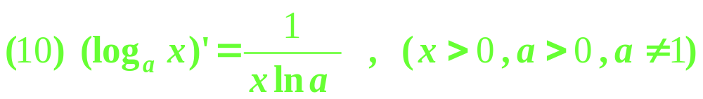
证明
证明

Slide 12
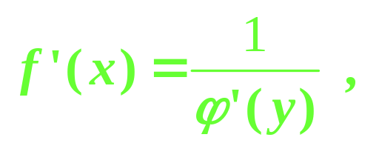
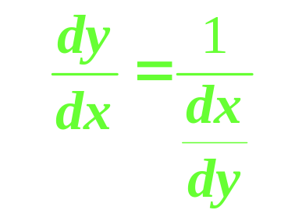
定理 (反函数的求导法则)
设 y=f (x) 是严格单调
的连续函数 ,
是它的 (本义) 反函数 , 且
在点 y ( y =f (x) )处有导数
则 f (x) 在 x
处也有导数 , 而且有
即
证明
因为 y=f (x) 严格单调 , 所以反函数
存在.
对任意的
记

Slide 13
则
所以
又 f (x) 在 x 处连续 ,
则当 时 ,
故有

Slide 14
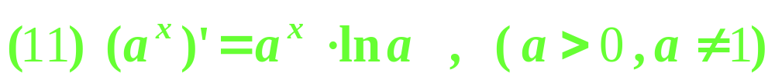
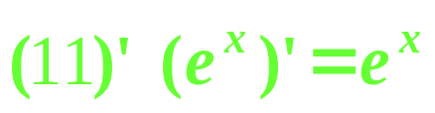
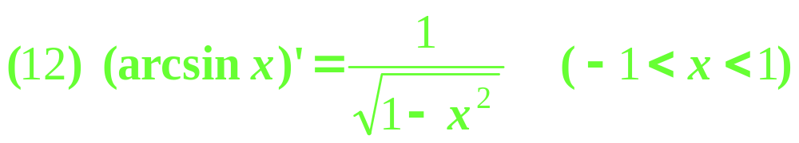
证明
因为 y= a^{x} 在 R 上连续且严格单调 , 其反函数
根据反函数求导法则有
证明
因为 y=arcsinx 在 ( -1 , 1 ) 上连续 , 严格单调 ,

Slide 15
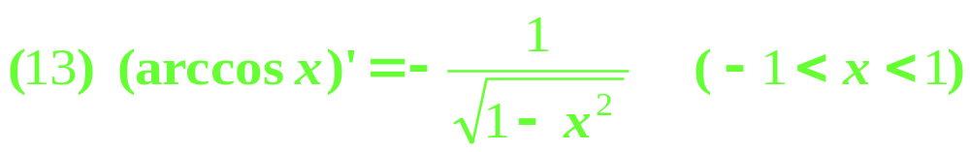
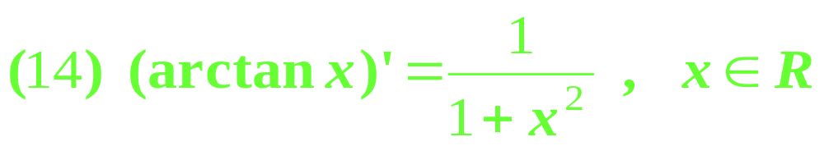
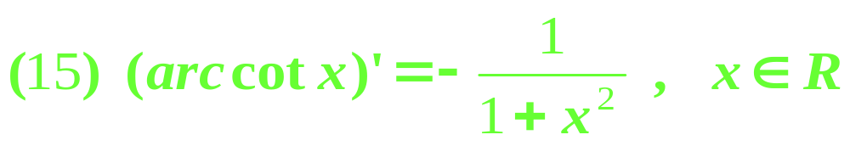
其反函数 x=siny 在
上可导 , 且
根据反函数求导法则有
同理可得

Slide 16
定理 (复合函数的求导法则)
设 在 x 点
处可导 , y=f (u) 在 处可导 , 则复合函数
在 x 处可导 , 而且
证明
由 在 x 点处可导 ,
y=f (u) 在 u
处可导 , 则有
其中

Slide 17
于是有
两边同除以
得
由 在 x 点处可导 ,
可知 在 x 处连续
从而有
所以

Slide 18
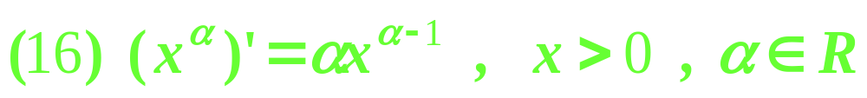
证明
因为
若令
则根据复合函数求导法则 , 有

Slide 19
3⁰ 显函数求导法举例
例
解
例
解

Slide 20
例
解
例
解

Slide 21
例
解
例
解

